Slide 1
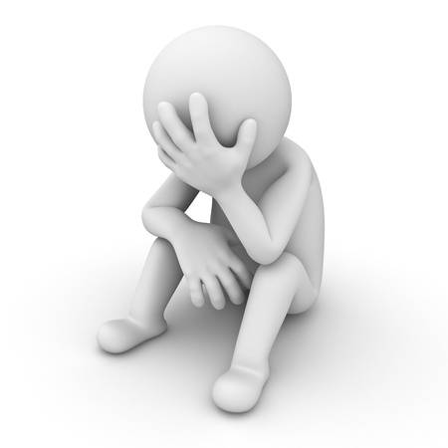
¡El profe no está!
https://soundcloud.com/martinschaffernicht/cuando-sueno

Slide 2
Sistemas dinámicos
Aprender
Modelos de simulación
Modelos mentales

Slide 3
Intro
Actuar
Aprender

Slide 4
Kurt Lewin
Planificación
Búsqueda de datos
Acción

Slide 5
David Kolb
Experiencia concreta
(Sentir)
Acomodador
Divergente
Prueba en situación nueva
(Hacer)
Observación reflexiva
(Observar)
Procesar
Convergente
Percibir
Asimilador
Formación de conceptos abstractos
(Pensar)

Slide 6
Chris Argyris y Donald Schön
Implementar estrategias de acción
Desarrollar estrategias de acción
Observar resultados
Bucle simple
Evaluar correcciones posibles
Doble bucle
Revisar supuestos, creencias, valores y metas

Slide 7
OMCA (Schaffernicht)
Construir
Modelar
Actuar
Observar
Observar
Actuar
Modelar
Construir

Slide 8
Nonaka y
Takeuchi
Redactar
Modelar
Crear analogías y metáforas
Tácito
Diálogo
Externalización
Explícito
Compartir experiencias
Imitar
Brainstorming
Ordenar, categorizar, desarrollo de métodos, buenas prácticas
Vincular
Formar comunidad
Combinación
Socialización
Explícito
Internalización
Aprender haciendo
Tácito
Acceder conocimiento codificado, capacitación

Slide 9


Conocimiento tácito y explícito
Atiendo al
Notes:
https://picclick.de/%C3%9Cberraschung-Paket-Inhalt-Von-30-Bis-700-%E2%82%AC-173646497035.html

Slide 10



Conocimiento tácito
Novato
Competente
Notes:
https://www.writingforward.com/better-writing/daily-writing
https://keterleisrael.wordpress.com/2011/11/13/cinco-cualidades-que-podemos-aprender-de-un-lapiz/
https://www.10doigts.fr/rouleau-de-papier-sulfurise-a-repasser-gp10301.aspx

Slide 11

Conocimiento tácito
Caminando en la calle, se siente
la textura del suelo?
a través los zapatos y los calcetines?
Notes:
https://photodune.net/item/mother-and-daughter-walking-down-the-street-back-view/21790152

Slide 12
Conocimiento tácito
Notes:
https://picclick.de/%C3%9Cberraschung-Paket-Inhalt-Von-30-Bis-700-%E2%82%AC-173646497035.html

Slide 13
Conocimiento tácito y explícito
Tácito
Explícito

Slide 14
Conocimiento y competencia
Novato
Recién iniciado en el campo. Carece de experiencias previas → requiere de dos tipos de objeto para actuar frente a situaciones:
• los atributos de las situaciones a las que se debe prestar atención;
• reglas generales que se refieren a estos atributos –independientes del contexto particular- según las cuales actuar.
Avanzado
Experiencia vivida en la primera fase → repertorio de situaciones conocidas. Empieza a reconocer similitudes → distinguir aspectos situacionales (específicos al contexto, no generales) e integrarlos a su razonamiento. Estos aspectos escapan una descripción y al análisis en abstracto y sólo pueden ser percibido holísticamente, por una persona con la requerida sensibilidad (que viene desde las experiencias previas). Estos aspectos requieren tener en mente la situación entera, cosa que no fue posible con los atributos de la fase 1 (que enfoca la mente a un atributo aislado).
Competente
Conjunto creciente de atributos y aspectos → distinguir prioridades, establecer ponderaciones y matices. Ahora aprende a tener una perspectiva, lo que incluye tener objetivos y planes que orienten la actuación.
Capaz de establecer su propio criterio en cuanto a que aspecto y que atributo a tomar en consideración, y con qué importancia relativa, de manera conscientemente reflexionada y analítica. Desarrolla un sentido de apropiación de las situaciones y de su propia reflexión (ya que no es solamente la aplicación de reglas y directrices que otros le han dado).
Experto
Adaptado desde Dreyfus & Dreyfus

Slide 15
Ejemplo

Slide 16
https://sdg.iisd.org/events/unfccc-cop-25/
The Santiago Climate Change Conference, which will feature the 25th session of the Conference of the Parties (COP 25) to the UNFCCC and meetings of the UNFCCC subsidiary bodies, is expected to take place from 2-13 December 2019
OFICIAL! Hoy @UNFCCC confirmó que #COP25 se realizará en Santiago entre el 2 y 13 de diciembre del 2019

Slide 17
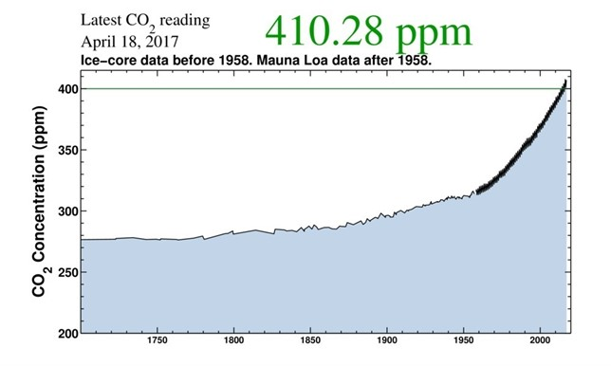
CO₂ atmosférico
https://www.europapress.es/ciencia/habitat-y-clima/noticia-co2-atmosferico-sigue-descontrolado-supera-barrera-410-ppm-20170421110510.html
https://es.wikipedia.org/wiki/Di%C3%B3xido_de_carbono_atmosf%C3%A9rico

Slide 18
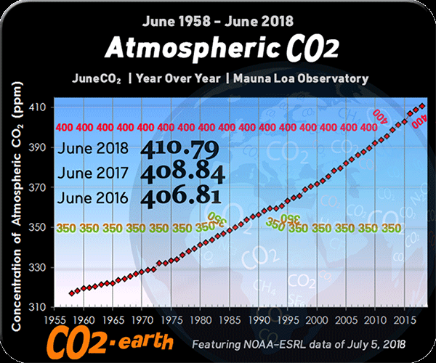
CO₂ atmosférico
https://www.co2.earth/

Slide 19
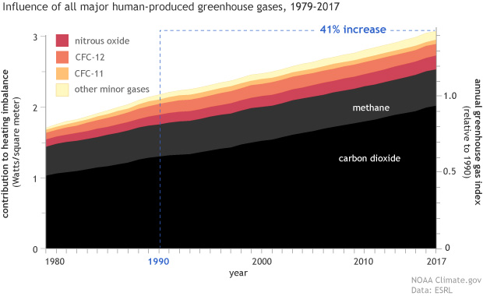
CO₂ atmosférico
https://www.climate.gov/news-features/understanding-climate/climate-change-atmospheric-carbon-dioxide

Slide 20
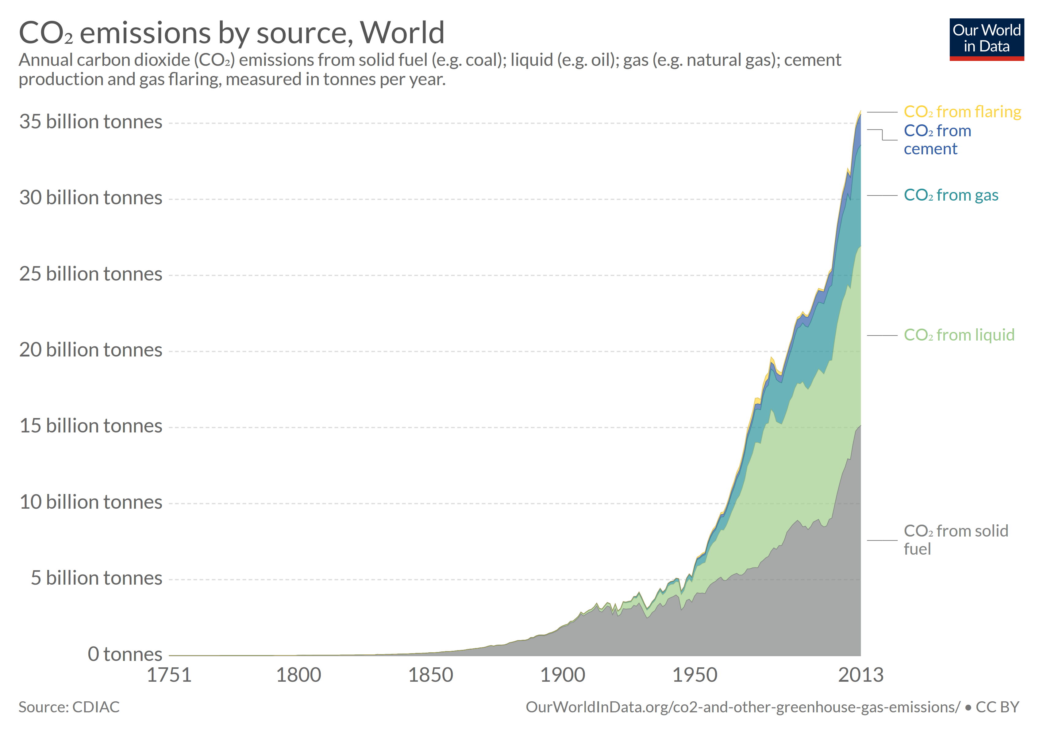
Emisiones de CO₂

Slide 21
Más fuentes de información
https://ourworldindata.org/co2-and-other-greenhouse-gas-emissions
Emisiones
https://es.wikipedia.org/wiki/Anexo:Pa%C3%ADses_por_emisiones_de_di%C3%B3xido_de_carbono
https://www.co2.earth/global-co2-emissions
https://es.wikipedia.org/wiki/Ciclo_del_carbono
Ciclo del C.
https://www.ciclodelcarbono.com/
https://es.khanacademy.org/science/biology/ecology/biogeochemical-cycles/a/the-carbon-cycle
Sistema
https://www.climateinteractive.org/

Slide 22
Un juego para celulares
Su misión: detener el crecimiento del CO2 en la atmósfera, hasta más tardar el año 2015.
Su instrumento: reducir las emisiones anuales. Esto es impopular, entonces se estima que la máxima tasa de reducción anual será 2% de las emisiones del año previo.
¿Lo logrará?
https://exchange.iseesystems.com/public/martin-schaffernicht/controle-el-co2

Slide 23
¿Es difícil?
¿Por qué?
¿Cómo se puede lograr?
¿Por qué así (y no de otra manera)?
y
¿Cómo encontrar las respuestas?
Hacer
Observar
Reflexionar (investigar)

Slide 24
¿Cuáles son los factores que influyen en el CO₂ atmosférico?
Trabajar en duplas
¿Cómo se influyen mutuamente?
Diagrama causal
Factores
Curvas de comportamiento
factor a
factor b
factor c
Tiempo
Apellidos y nombres

